Slide 1
O discurso nas obras do Círculo de Bakhtin
Prof. Dra. Rossana Furtado

Slide 2
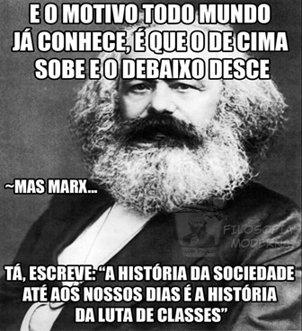
A Filosofia Marxista da Linguagem sob as lentes bakhtinianas
Que lugar é esse?

Slide 3
Os trabalhos do Círculo de Bakhtin têm uma base materialista histórico-dialética. No entanto, há uma outra base epistemológica, especialmente nos trabalhos de Bakhtin, que dialoga com filósofos como Heiddeger, Husserl, Nietzche, o próprio Kant e os neokantianos. Portanto, há um certo diálogo tenso no interior do pensamento do círculo entre o materialismo histórico-dialético uma episteme idealista (BRANDIST, 2012).

Slide 4
A Filosofia Marxista da Linguagem sob as lentes bakhtinianas
CLG: 1916 – positivista; define um objeto e um método de estudos próprios para a Linguística; a língua como um sistema arbitrário e estável, retirando a fala por ser individual e mutável.
ADF:
1969 – Pêcheux – Análise Automática do Discurso
1970 – Foucault – A Ordem do Discurso

Slide 5
A Filosofia Marxista da Linguagem sob as lentes bakhtinianas
•1924 – Para uma Filosofia do Ato Responsável - Bakhtin
•1926 – O que é a linguagem – Volóchinov
•1928 – O Método Formal - Medviédev
•1929 – Marxismo e Filosofia da Linguagem – Bakhtin/Volóchinov
SUJEITOS SÓCIO-HISTÓRICOS E IDEOLÓGICOS

Slide 6
A Filosofia Marxista da Linguagem sob as lentes bakhtinianas
Para Medviédev, o problema da ciência das ideologias estava em não considerar a diferenciação das particularidades dos objetos ideológicos quanto:
1) aos corpos físicos e, em geral, aos corpos naturais,
2) aos instrumentos de produção e, finalmente,
3) aos produtos de consumo” (p. 51).

Slide 7
A Filosofia Marxista da Linguagem sob as lentes bakhtinianas
Ou seja, a significação dos ideologemas (produtos ideológicos) se encontra no exterior, na relação entre os sujeitos, na reação que as pessoas têm diante do signo. Qualquer tentativa de uma análise isolada do psiquismo é igual a zero, no sentido ideológico (p. 53).

Slide 8
A Filosofia Marxista da Linguagem sob as lentes bakhtinianas
A superestrutura exerce uma força centrípeta com a intenção de tentar uniformizar e monologizar os discursos que trafegam nas vias sociais; mas uma outra via também é seguida pelos discursos no sentido de transgredir e, num movimento centrífugo, se multifacetam em um plurilinguismo ressoando as variadas vozes sociais que dialogam em constantes transformações.

Slide 9
“Em cada dado momento histórico da vida verboideológica, cada geração tem sua própria linguagem em cada camada social; ademais, toda idade tem, em essência, a sua linguagem, seu vocabulário, o seu sistema de acento específico que, por sua vez, variam dependendo da camada social, da instituição de ensino (a linguagem de alunos da escola militar, do realista e de colegiais são linguagens diferentes) e de outros fatores estratificantes. Tudo isso são linguagens sociotípicas, por mais estreito o seu círculo social (BAKHTIN, 2015, p. 65).

Slide 10
A palavra é o signo “par excellence”

Slide 11
A palavra é o signo “par excellence”
Toda palavra é prenhe de significados que só nascem nas relações dialógicas interindividuais, como um fenômeno social histórico ressonante da criação ideológica. Para compreendermos qualquer enunciação, é preciso ter em “conta o fato de que ela é só um momento, uma gota no rio da comunicação verbal, rio ininterrupto, assim como é ininterrupta a própria vida social, a história mesma” (VOLÓCHINOV, 2013, p. 158). A palavra só encontra sua cor, seu perfume na concretude da vida que a completa:

Slide 12
“A palavra na vida, com toda evidência, não se centra em si mesma. Surge da situação extraverbal da vida e conserva com ela o vínculo mais estreito. E mais, a vida completa diretamente a palavra, que não pode ser separada da vida sem que perca o sentido” (VOLÓCHINOV, 2013, p. 77).

Slide 13
Língua/
linguagem/
enunciado/
discurso

Slide 14
Língua/
linguagem/
enunciado/
discurso: as relações dialógicas

Slide 15
Língua/linguagem/enunciado/discurso: as relações dialógicas
Para o discurso é “a língua em sua integridade concreta e viva” (BAKHTIN, 2008) e deve ser analisado observando os “aspectos da vida do discurso”.
O que configura o discurso - e o diferencia da língua ‘pura’ - é o seu aspecto dialógico, ou seja, suas relações com os outros discursos e com os sujeitos que o enunciam.

Slide 16
Língua/linguagem/enunciado/discurso: as relações dialógicas
Todo falante já é respondente de um discurso anterior: “Cada enunciado é um elo na corrente complexamente organizada de outros enunciados” (BAKHTIN, 2006).
Pelo discurso significamos e ressignificamos nós mesmos, os outros e o mundo.

Slide 17
Língua/linguagem/enunciado/discurso: as relações dialógicas

Slide 18
Língua/
linguagem/
enunciado/
discurso:
polifonia

Slide 19
Em uma metáfora ligada à música, Bakhtin (2008) propõe a tese da polifonia discursiva, ou seja, um discurso é polifônico quando dele emergem várias vozes que permanecem “independentes e combinam-se numa unidade de ordem superior à da homofonia”. Para o autor, há também de se falar em polifonia ao nos remetermos à vontade individual, pois é “precisamente na polifonia que ocorre a combinação de várias vontades individuais, realiza-se a saída de princípio para além dos limites de uma vontade” (p. 23).

Slide 20
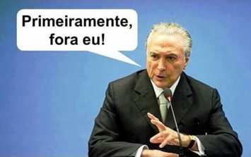
Língua/linguagem/enunciado/
discurso: polifonia

Slide 21
Língua/
linguagem/
enunciado/
discurso:
carnavalização

Slide 22
Língua/linguagem/enunciado/
discurso: carnavalização
A carnavalização como processo discursivo é a dessacralização dos discursos, uma alegre inversão daquilo que é socialmente estabelecido, na qual percebemos relações discursivas tensas e contraditórias que provocam o riso e, de alguma forma, promove uma cosmovisão que liberta do medo (BAKHTIN, 2013).

Slide 23
Língua/linguagem/enunciado/
discurso: carnavalização
Dialogicamente, a carnavalização vai satirizar os embates ideológicos que permeiam as relações sociais. De forma paródica e irônica, os discursos carnavalizados buscam desestabilizar os discursos oficiais, trazendo uma visão que os ridiculariza e os contradita por intermédio da comicidade.

Slide 24
Análises

Slide 25
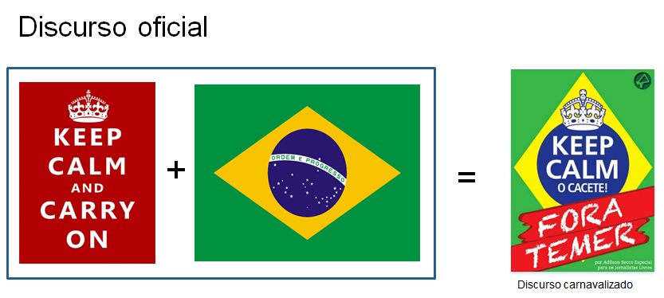

Slide 26
Análises
Os memes têm uma visão carnavalizada no momento em que ri do opressor, em que mistura o discurso oficial e o não-oficial;

Slide 27
É um processo de bricolagem: juntam-se vários pedaços de enunciados já circulantes na sociedade e validado pelos interlocutores para compor um todo carnavalizado. Cada um dos “discursos” tomados isoladamente leva a um significado, por pertencerem a esferas discursivas distintas; quando colocados em diálogo direto, geram um enunciado concreto, que se ressignifica, causando efeitos de sentidos outros que não os dos discursos originários.

Slide 28
Análise
A carnavalização está presente neste enunciado de forma bem característica. Percebemos um forte entrelaçamento do discurso oficial e não-oficial. São várias esferas discursivas que entram em contato e produzem um discurso carnavalizado.

Slide 29
Análise
Crítica social: o enunciador que assume este discurso ao replicá-lo nas redes sociais, quer que o presidente empossado seja retirado do governo. Demonstra, assim, uma atitude responsiva a um discurso oficial maior, quer seja, a posse do vice-presidente após um processo de impeachment.

Slide 30
A modernidade líquida

Slide 31
A modernidade líquida
Método sociológico (VOLÓCHINOV, 1929);
Para Bauman (2001), vivemos em tempos líquidos, nos quais os sólidos conceitos tradicionais dão lugar a novas possibilidades mais fluidas de estar e agir no mundo;

Slide 32
A modernidade líquida
Forças centrípetas e centrífugas;
Os sólidos, quando de encontro, se chocam; já os líquidos, se misturam.
Sólido
Espaço
Líquido
Tempo

Slide 33
A nova cultura discursiva advinda das redes sociais: a liquidez discursiva

Slide 34
A nova cultura discursiva advinda das redes sociais: a liquidez discursiva
É a língua como caleidoscópio, se tornando fluida para inundar a vida das pessoas de modo que todos possam se encontrar na liquidez das práticas discursivas das redes sociais.
Os enunciados concretos são concebidos de forma mais intensa e mais fluida, e o dialogismo é intensificado pelas inúmeras possibilidades de comunicação propostas pelas redes sociais.

Slide 35
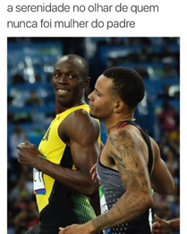
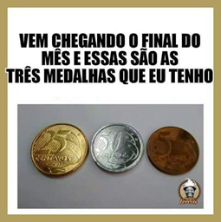
A nova cultura discursiva advinda das redes sociais: a liquidez discursiva

Slide 36
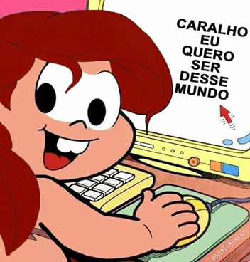
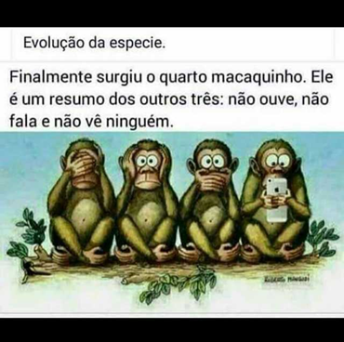
A linguagem do cotidiano nas redes sociais: o diálogo do dia-a-dia mediatizado pelas tecnologias

Slide 37
Os memes sob uma visão de discurso do acontecimento
não se prendem apenas a “temas” sociais e ou políticos;
diversidade na materialidade discursiva
riso e a visão carnavalesca do mundo estão na base dos memes ao desmantelar o lado sério instigando a ambivalência das significações.
temas diferentes partindo de elementos de significação idênticos .

Slide 38
O meu ato responsável de falar sobre os memes sob uma visão de discurso como acontecimento
Os seus efeitos de sentido são tecidos em seu acontecimento, o qual não se faz sem uma memória, sem uma historicidade, que nos memes vai do grande tempo (tempo histórico) ao pequeno tempo (acontecimento discursivo) em questões de segundos e pode refletir orientações discursivas diferentes.
O tema e a significação precisam ser levados em conta, muito além de categorias classificatórias, pois as palavras se renovam criativamente quando lançadas em novos contextos.

Slide 39
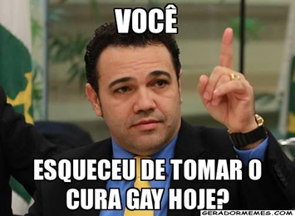
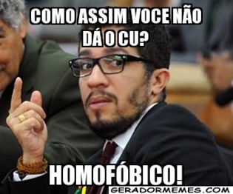
Os memes refletindo e refratando a ideologia do cotidiano

Slide 40
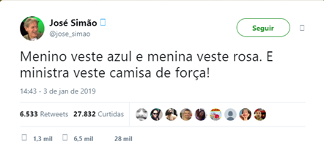
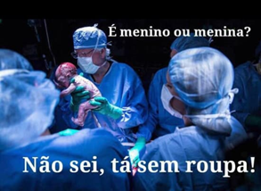
O riso como prática social libertadora
Essa é função social do riso: nos libertar das amarras do sério, do desagrado, mesmo que seja por um instante

Slide 41
(in)Conclusões

Slide 42
(in)Conclusões
A liquidez discursiva é a transitoriedade dos discursos num mundo em que a força determinista e definidoras da sociedade são desestabilizadas e os discursos passam a circular fluidamente pelo cronotopo desordenado da vida verboideológica da sociedade.

Slide 43
(in)Conclusões
A autoria líquida dos memes permite que eles sejam replicados inúmeras vezes e, a cada replicação, o autor (sujeito que assume o meme naquele momento histórico) o toma para si como seu projeto de dizer.

Slide 44
(in)Conclusões
Nessa concepção, não há a morte do autor e sim o nascimento de vários autores para um mesmo discurso que os assume como se deles fossem, numa atitude ativa e responsiva.

Slide 45
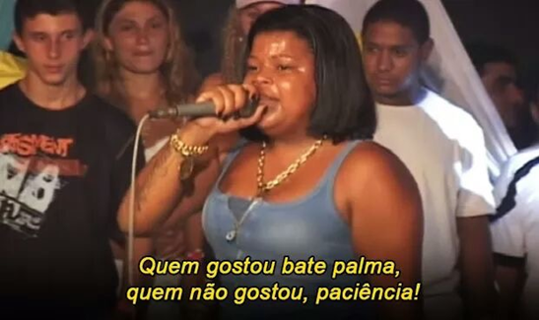

Slide 46
Referências
ADORNO, T. Crítica cultural e sociedade. In: ADORNO, T. Indústria cultural e sociedade. São Paulo: Ed. Paz e Terra S/A, 2015.
ALTHUSSER. L. Posições – 1. Rio de Janeiro: Graal, 1978.
_____________. Aparelhos ideológicos de Estado. Rio de Janeiro: Graal, 1985.
ARAÚJO, J.; LEFFA, V. Redes sociais e ensino de línguas: o que temos de aprender?. São Paulo: Parábola, 2016.
BAGNO, M. Sobre peixes e linguagem. In: ANTUNES, I. Análise de textos: fundamentos e práticas. São Paulo: Parábola Editorial, 2010.
BAKHTIN, M. Questões de Literatura e Estética. São Paulo: Hucitec, 1988.
__________. Estética da criação verbal. Tradução Paulo Bezerra. 4ª ed. São Paulo: Martins Fontes, 2006.
_________. Problemas da Poética de Dostoiévski. Trad. Paulo Bezerra. 4ª. ed. Rio de Janeiro: Forense Universitária, 2008.
_________. Marxismo e filosofia de linguagem. Trad. Michel Lahud e Yara Frateschi Vieira. 13ª ed. São Paulo: Hucitec, 2012.
_________. A cultura popular na Idade Média e no Renascimento: o contexto de François Rabelais. 8ª ed. São Paulo: Hucitec, 2013.

Slide 47
Referências
_________. Teoria do romance I: A estilística. Tradução, prefácios, notas e glossário de Paulo Bezerra. São Paulo: Editora 34, 2015
_________. O freudismo: um esboço crítico. Tradução Paulo Bezerra. 2ª ed. São Paulo: Editora Perspectiva, 2017a.
__________. Para uma filosofia do ato responsável. Tradução aos cuidados de Valdemir Miotello e Carlos Alberto Faraco São Carlos, SP: Pedro & João Editores, 2017b.
BARTHES, R. A morte do autor. In: ___________ O Rumor da Língua. Lisboa, Portugal: Edições 70, 1984.
BAUMAN, Z. Modernidade líquida. Rio de Janeiro: Jorge Zahar, 2001.
__________. Tempos Líquidos. Rio de Janeiro: Jorge Zahar, 2007.
___________. Vida líquida. Rio de Janeiro: Jorge Zahar, 2009.
___________. Vida para o consumo. Rio de Janeiro: Jorge Zahar, 2008a.
___________. Medo líquido. Rio de Janeiro: Jorge Zahar, 2008b.
__________. A cultura no mundo líquido moderno. Rio de Janeiro: Jorge Zahar, 2013.

Slide 48
Referências
BERGSON, H. O Riso: ensaio sobre o significado do cômico. São Paulo: Edipro, 2018.
BEZERRA, P. Uma obra à prova do tempo (prefácio). In: _________. Problemas da Poética de Dostoiévski. Trad. Paulo Bezerra. 4ª. ed. Rio de Janeiro: Forense Universitária, 2008.
BLACKMORE, S. The Meme Machine. Oxford: Oxford University Press, 1999
BRAIT, B.; Ironia em perspectiva polifônica. Campinas: Editora da UNICAMP, 1996.
________. (Org). Bakhtin: Dialogismo e Polifonia. São Paulo: Contexto, 2009
BRANDIST, C. A emergência da sociolinguística soviética das cinzas da psicologia do povo. In: ZANDWAIS, A (org.). História das ideias: diálogos entre linguagem, cultura e história. Passo Fundo, RS: Editora da Universidade de Passo Fundo, 2012.
____________. Repensando o Círculo de Bakhtin. Ed. Contexto, São Paulo, 2012.
CHAUÍ. M. O que é ideologia. 8ª ed. Brasiliense, São Paulo, 1982.
CUNHA, D. de A. C. da. “Sobre a fala dialogal”: convergências e divergências entre Jakubinskij, Bakhtin e Volochinov. Revista Conexão Letras, Porto Alegre, RS, v. 8, n. 10, p. 23-30. UFRGS, 2013.

Slide 49
Referências
DAWKINS, R. O gene egoísta. Tradução de Rejane Runino. São Paulo: Companhia das Letras, 2007.
DEBORD, G.; A sociedade do espetáculo. Rio de Janeiro: ed. Contraponto, 1997.
FARACO, C. A. O problema do conteúdo, do material e da forma na arte verbal. In: Brait, B. Bakhtin: dialogismo e polifonia. São Paulo: Contexto, 2009.
FIAD, R.; VIDON, L.N. (Orgs.). Em(n)torno de Bakhtin: questões e análises. São Carlos: Pedro & João Editores, 2013FIORIN, J.L. Introdução ao pensamento de Bakhtin. São Paulo: Contexto, 2016.
FOUCAULT, Michel. Vigiar e Punir: nascimento da prisão. Trad. Lígia M. Ponde Vassalo. Petrópolis: Vozes, 2004..
FURTADO, R. Uma análise do discurso publicitário em tempos de espetáculo: cenografias e Ethos do Itaú na campanha #issomudaomundo. 128f. Dissertação (Mestrado em Estudos Linguísticos). Programa de Pós-graduação em Linguística, Universidade Federal do Espírito Santo, Vitória/Es, 2015.
_____________. A liquidez discursiva do século XXI: os memes e seu caráter carnavalizante. Revista Verbum. São Paulo, v. 7, nº 1: 135-154, maio/2018.

